Slide 1
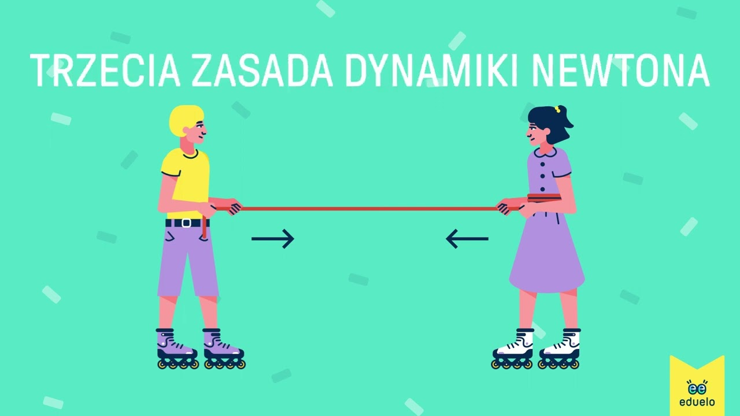
Trzecia zasada dynamiki Newtona
– wzajemne oddziaływanie ciał

Slide 2
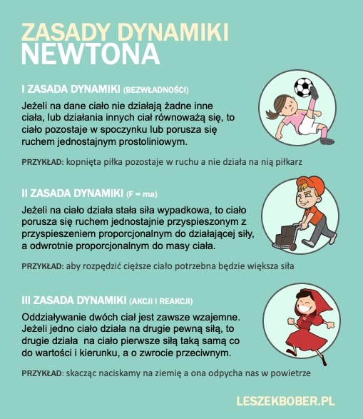

Slide 3
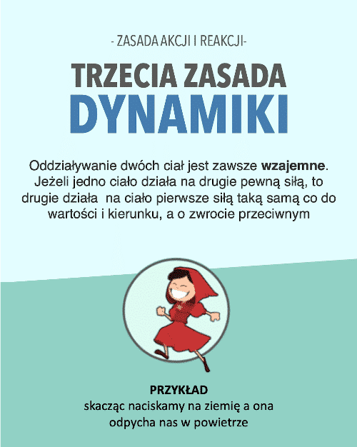

Slide 4
Treść III zasady dynamiki Newtona
Jeżeli ciało A działa na ciało B pewną siłą, to ciało B działa na ciało A siłą o tej samej wartości, tym samym kierunku, lecz przeciwnym zwrocie.
W zapisie wektorowym:
F⃗_{A→B} = −F⃗_{B→A}
To jest jedno z podstawowych praw mechaniki klasycznej. Zasady ruchu Newton opublikował w 1687 roku w dziele Philosophiae Naturalis Principia Mathematica i stały się one fundamentem mechaniki klasycznej.

Slide 5
III zasady dynamiki Newtona
Co koniecznie trzeba podkreślić:
Para sił III zasady dynamiki ma zawsze te same cechy:
pojawia się jednocześnie,
dotyczy dwóch oddziałujących ciał,
ma taką samą wartość,
ma przeciwny zwrot,
działa na dwa różne ciała.
Bardzo ważne: w szkolnym skrócie mówi się „akcja i reakcja”, ale to bywa mylące, bo wydaje się wtedy że najpierw jest akcja, a potem reakcja. Fizycznie te siły są wzajemne i równoczesne — nie jedna po drugiej.

Slide 6
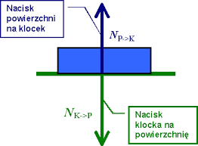

Slide 7
Najczęstszy błąd
Uczniowie często mówią:
„Skoro siły są równe i przeciwne, to się znoszą, więc nic nie powinno się ruszać”.
To błąd, bo znosić mogą się tylko siły działające na to samo ciało.
W III zasadzie dynamiki jedna siła działa na ciało A, a druga na ciało B. Dlatego nie wolno ich dodawać w jednym schemacie sił jednego ciała.
Dlaczego więc czasem jedno ciało porusza się bardziej niż drugie?
Bo choć siły są równe, to ciała mogą mieć różne masy, a więc — zgodnie z II zasadą dynamiki — różne przyspieszenia. Lżejsze ciało zwykle zmienia ruch bardziej wyraźnie niż cięższe. To świetnie widać przy odpychaniu się dwóch osób na krzesłach z kółkami albo przy zderzeniach.

Slide 8
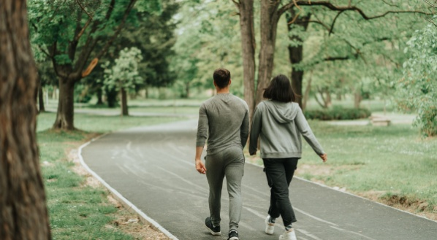
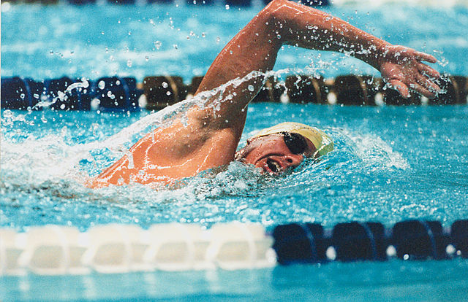
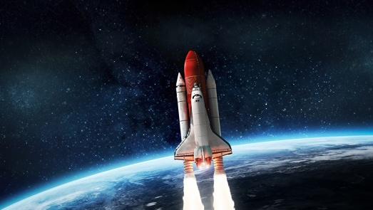
W każdej interakcji mamy parę sił wzajemnego oddziaływania. Lepiej mówić „para sił” niż tylko „akcja–reakcja”, bo wtedy zostaje podkreślone, że chodzi o dwa ciała.
Kluczowe przykłady z życia
Chodzenie
Człowiek odpycha nogą podłoże do tyłu, a podłoże działa na człowieka siłą do przodu. Dzięki temu idziemy.
Pływanie
Pływak odpycha wodę do tyłu, a woda popycha pływaka do przodu.
Balon / rakieta
Powietrze lub gazy są wyrzucane w jedną stronę, a balon albo rakieta porusza się w stronę przeciwną.

Slide 9
Bardzo ważne rozróżnienie: III zasada a siły równoważące się
Przykład: książka leży na stole
Na książkę działają:
siła ciężkości Ziemi skierowana w dół,
siła nacisku stołu na książkę skierowana w górę.
Te dwie siły mogą się równoważyć, ale to nie jest para z III zasady dynamiki, bo pochodzą od różnych oddziaływań.
Prawidłowe pary III zasady są tutaj dwie:
stół działa na książkę w górę, a książka działa na stół w dół,
Ziemia działa na książkę siłą grawitacji, a książka działa na Ziemię siłą grawitacji o tej samej wartości i przeciwnym zwrocie.
To rozróżnienie jest dla nauczyciela absolutnie kluczowe. Uczeń, który to rozumie, zwykle naprawdę rozumie III zasadę dynamiki.

Slide 10

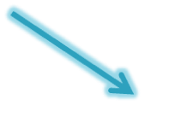
Żeby sprawdzić, czy dwie siły tworzą parę z III zasady dynamiki Newtona, trzeba zadać pytanie:
Czy te dwie siły działają na dwa różne ciała?
Jeśli tak Jeśli nie, bo obie działają na to samo ciało — to mogą być parą III zasady. — to nie są parą III zasady.

Slide 11
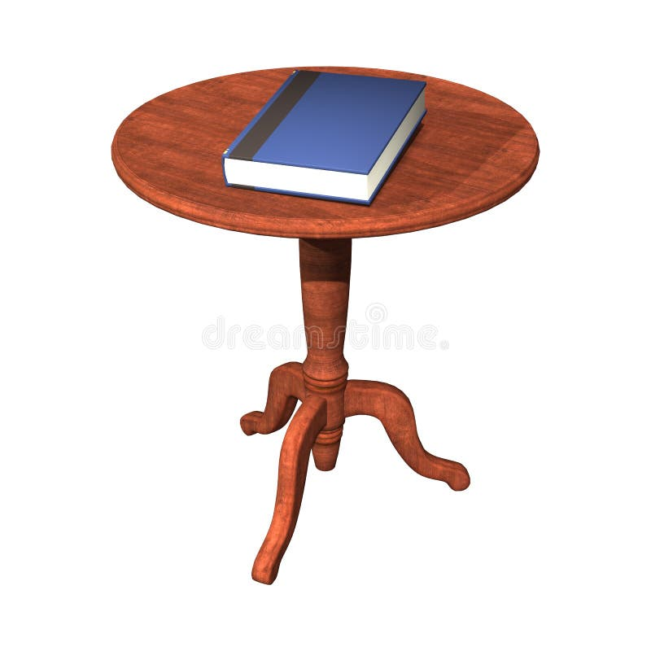
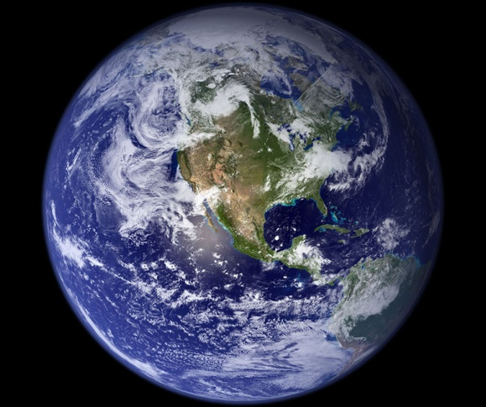
Książka leży na stole
Mamy dwa ciała, które od razu widzimy:
książkę
stół
Ale tak naprawdę uczestniczy jeszcze trzecie ciało:
Ziemia

Slide 12
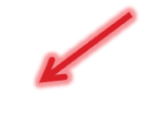
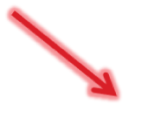
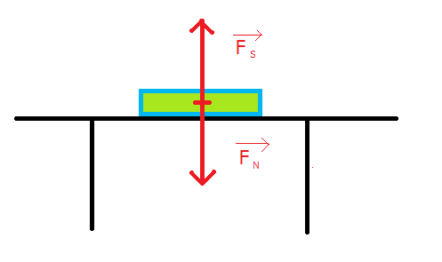
Jakie siły działają na książkę?
Na książkę działają dwie siły:
a) Siła ciężkości
To jest siła, z jaką Ziemia przyciąga książkę.
Kierunek: pionowy
Zwrot: w dół
Zapisowo można to nazwać:
F_{Ziemia→ksiązka}
b) Siła nacisku stołu na książkę
To jest siła, z jaką stół pcha książkę do góry.
Kierunek: pionowy
Zwrot: w górę
Zapisowo:
F_{stoł→książka}

Slide 13
Dlaczego te dwie siły nie są parą III zasady?
Bo obie działają na książkę !!!!!
Zobacz:
Ziemia działa na książkę
stół działa na książkę
Czyli w obu przypadkach „odbiorcą” siły jest to samo ciało: książka.
A para z III zasady Newtona musi wyglądać tak:
ciało A działa na ciało B
ciało B działa na ciało A
Czyli role muszą się odwrócić. Tutaj tak nie jest, bo:
jedna siła jest od Ziemi do książki,
druga od stołu do książki.
To są dwie różne siły działające na jedno ciało, więc można je porównywać, dodawać, sprawdzać, czy się równoważą. Ale nie są one akcją i reakcją.

Slide 14
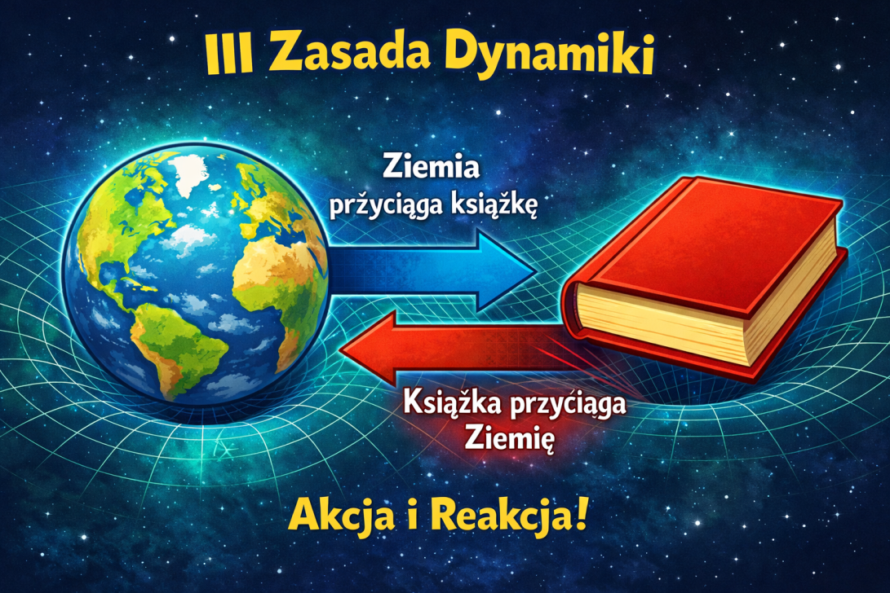
To co jest parą do siły ciężkości?
Jeżeli:
Ziemia przyciąga książkę w dół
to zgodnie z III zasadą Newtona:
książka przyciąga Ziemię w górę
Czyli para jest taka:
F_{Ziemia→książka} i F_{książka→Ziemia}
To jest prawdziwa para III zasady, bo:
jedna siła działa na książkę,
druga działa na Ziemię.
Dwa różne ciała — więc wszystko się zgadza.

Slide 15
Co jest parą do siły nacisku stołu na książkę?
Jeżeli:
stół działa na książkę w górę
to zgodnie z III zasadą:
książka działa na stół w dół
Czyli para jest taka:
F_{stół→książka} i F_{książka→stół}
​ Znów:
jedna siła działa na książkę,
druga działa na stół.
Czyli to jest poprawna para III zasady.

Slide 16
Gdzie tu uczniowie najczęściej popełniają błąd?
Widzą na książce dwie siły:
w dół
w górę
i od razu myślą:
„Aha, równe i przeciwne, czyli akcja–reakcja”.
To jest błąd.
Bo samo to, że siły są:
przeciwne
i mogą mieć tę samą wartość
nie wystarcza, by były parą III zasady.
Muszą jeszcze działać na różne ciała.

Slide 17
Mini-schemat
Przy każdej parze sił warto pytać:
Pytanie 1:
Na jakie ciało działa pierwsza siła?
Pytanie 2:
Na jakie ciało działa druga siła?
Jeżeli odpowiedź brzmi:
pierwsza na książkę,
druga też na książkę,
to to nie jest III zasada Newtona.
Jeżeli odpowiedź brzmi:
pierwsza na książkę,
druga na stół,
to może to być para III zasady.
Na książkę:
Ziemia → książka
stół → książka
nie jest to para III zasady
Para 1:
Ziemia → książka
książka → Ziemia
Para 2:
stół → książka
książka → stół

Slide 18
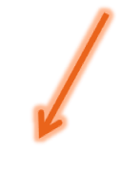
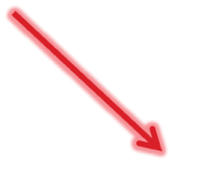
Jak to najlepiej odróżnić?
Siły równoważące się
To są siły, które:
działają na to samo ciało
mają przeciwne zwroty
mogą mieć równe wartości
Siły III zasady dynamiki
To są siły, które:
działają na różne ciała
mają równe wartości
mają przeciwne zwroty
pojawiają się jednocześnie

Slide 19
Prosty schemat na tablicę
Para III zasady:
uczeń naciska na ścianę --->
ściana naciska na ucznia <---
Nie para III zasady na jednym ciele:
„Dlaczego możemy chodzić, skoro noga naciska podłogę w dół i do tyłu, a nie w przód?”
Na ucznia stojącego na podłodze:
ciężar w dół,
reakcja podłoża w górę.
To są siły działające na to samo ciało, więc analizujemy je jako siły wypadkowe, a nie jako „akcję i reakcję”.

Slide 20
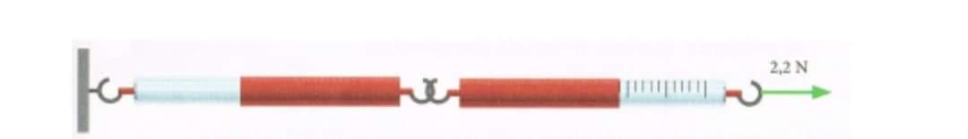
Doświadczenia bez specjalistycznego sprzętu
Doświadczenie 1.
Dwie siłomierze lub dwie sprężynowe wagi
Przebieg: Połącz je haczykami i pociągnij.
Obserwacja: Oba wskazują tę samą wartość.
Wniosek: Każde z urządzeń działa na drugie siłą taką samą co do wartości. To bardzo mocny, prosty pokaz wzajemności oddziaływania.

Slide 21
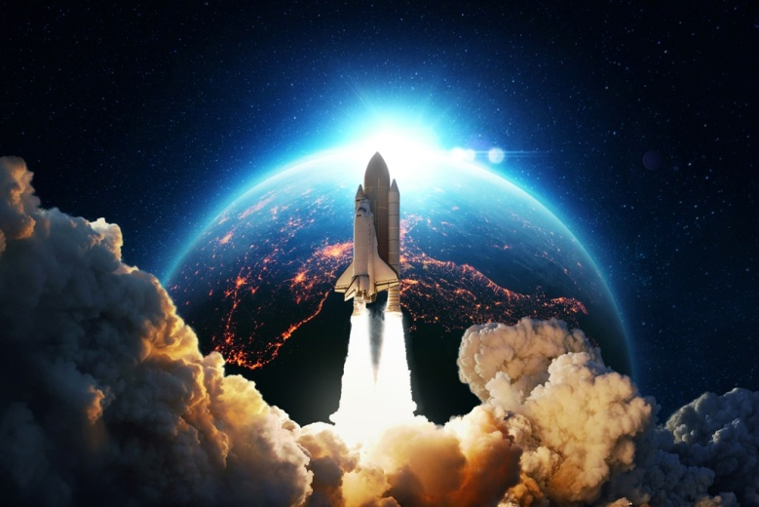
Doświadczenie 2. Balon-rakieta na sznurku
Materiały: balon, słomka, sznurek, taśma.
Przebieg: Przełóż sznurek przez słomkę, napnij go, przyklej do słomki nadmuchany balon i puść wylot.
Obserwacja: Powietrze wylatuje w jedną stronę, balon jedzie w przeciwną.
Wniosek: Powietrze jest odrzucane do tyłu, a balon otrzymuje „odpowiedź” w przeciwną stronę. To dobry model zasady działania rakiety.

Slide 22
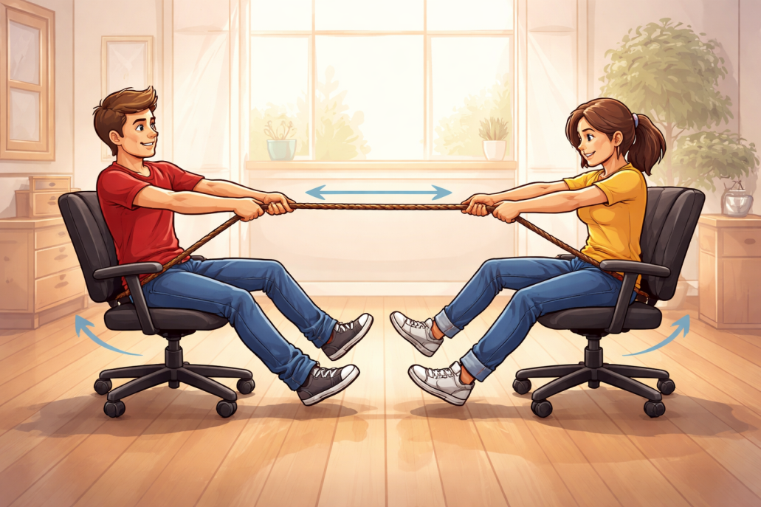
Doświadczenie 3. Dwie osoby na krzesłach z kółkami
Materiały: 2 stabilne krzesła z kółkami lub dwa wózki.
Przebieg: Dwie osoby siadają naprzeciw siebie i odpychają się dłońmi.
Obserwacja: Obie odjeżdżają, ale zwykle lżejsza szybciej.
Wniosek: Siły wzajemnego oddziaływania są równe, lecz skutki ruchowe mogą być różne z powodu różnych mas.

Slide 23
Pytania, które mogą paść
„Skoro siły są równe, to czemu wygrywa silniejszy?”
Bo równe są siły wzajemnego oddziaływania między dwoma ciałami w danej chwili kontaktu. „Silniejszy” zwykle potrafi dłużej działać siłą, lepiej się zaprzeć albo ma większą masę i przez to mniejsze przyspieszenie.
„Czy reakcja jest chwilę po akcji?”
Nie. Obie siły występują jednocześnie. To nie jest: najpierw jedna, potem druga. To para sił pojawiających się równocześnie.
3. „Czy ciężar i siła nacisku stołu to akcja i reakcja?”
Nie. Obie działają na książkę. Para III zasady musi działać na dwa różne ciała.
4. „Dlaczego przy kopnięciu piłki boli noga?”
Bo noga działa na piłkę, ale piłka w tej samej chwili działa na nogę siłą o tej samej wartości i przeciwnym zwrocie.
5. „Czy rakieta działa, bo odpycha się od powietrza?”
Nie. Rakieta działa także w próżni. Odrzuca gazy spalinowe w jedną stronę, a sama porusza się w drugą.
6. „Czy ściana naprawdę działa na mnie siłą?”
Tak. Gdy naciskasz ścianę, ściana naciska ciebie. Gdyby nie działała, twoja ręka nie czułaby oporu.

Slide 24
Zadanie
Uczeń naciska na ścianę siłą 60 N. Jaką siłą ściana działa na ucznia?
Dwie osoby na krzesłach odpychają się.
Pierwsza ma masę 40 kg, druga 60 kg.
Każda działa na drugą siłą 30 N.
Oblicz przyspieszenie każdej osoby.
Książka leży spokojnie na stole.
Czy siła ciężkości działająca na książkę i siła nacisku stołu na książkę są parą sił III zasady dynamiki?
Balon wypuszcza powietrze do tyłu. Dlaczego porusza się do przodu?

